Slide 1
Der Differentialquotient Momentane Änderungsrate

Slide 2
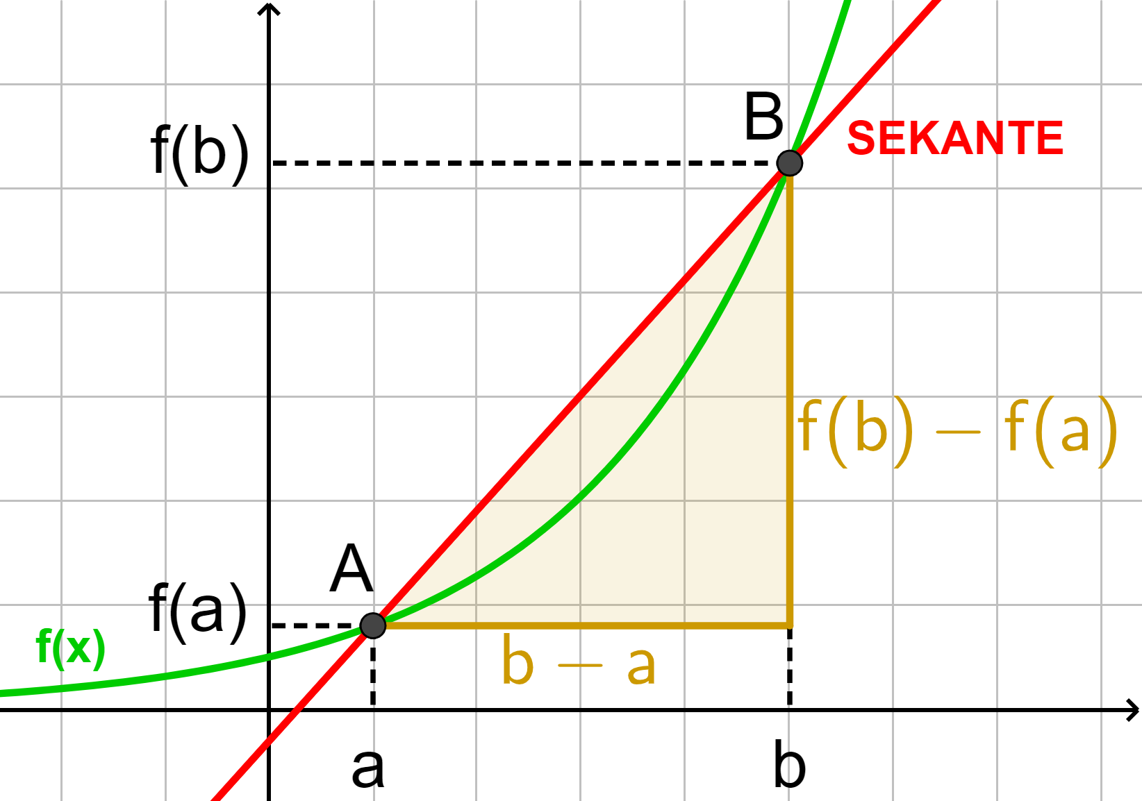
Der Differenzenquotient
Die mittlere Änderungsrate einer reellen Funktion f im Intervall $[a;b]$
$$\frac{f\left(b\right)−f(a)}{b−a}$$
wird als Differenzenquotient bezeichnet.
Graphische Deutung
Differenzenquotient
<->
Steigung der Sekante

Slide 3
Differenzenquotient: Mittlere Änderungsrate in einem Intervall
?? Momentane Änderungsrate zu einem Zeitpunkt ??

Slide 4
GeoGebra

Slide 5
Der Differentialquotient
$$b→a$$

Slide 6
Der Differentialquotient
Die momentane Änderungsrate einer Funktion f an der Stelle a
$$f′(a)=\lim_{b→a}{\frac{f\left(b\right)−f(a)}{b−a}}$$
wird als Differentialquotient (1. Ableitung) bezeichnet.
Der Differentialquotient gibt die Steigung der Tangente durch den Punkt $A=(a|f(a))$ an.
Bemerkung: Unter der Steigung einer Funktion an einer Stelle versteht man die Steigung der Tangente an dieser Stelle!

Slide 7
Der Differentialquotient
Die momentane Änderungsrate einer Funktion f an der Stelle a
$$f′(a)=\lim_{b→a}{\frac{f\left(b\right)−f(a)}{b−a}}$$
wird als Differentialquotient (1. Ableitung) bezeichnet.
Der Ausdruck $\lim_{b→a}$ bedeutet, dass der Abstand auf der x-Achse der beiden Punkte A und B (Differenzenquotient) immer näher gegen 0 gehen soll. Beachte: $b−a$ darf nie den Wert 0 annehmen, da sonst durch 0 dividiert wird!

Slide 8
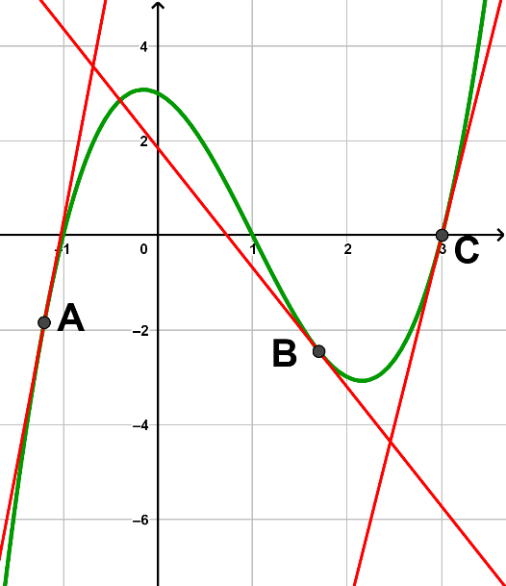
Differenzenquotient
… Steigung der Sekante
Differentialquotient
… Steigung der Tangente
Die Sekante geht durch 2 Punkte.
Die Tangente berührt die Funktion in einem Punkt.

Slide 9
Wie zeichnet man eine Tangente?
Die Tangente zeichnet man mit der Hand nach Gefühl, sodass die Tangente die Funktion nur in einem Punkt berührt.
Davor und danach ist der Abstand zum Funktionsgraphen ungefähr gleich groß.

